Slide 1
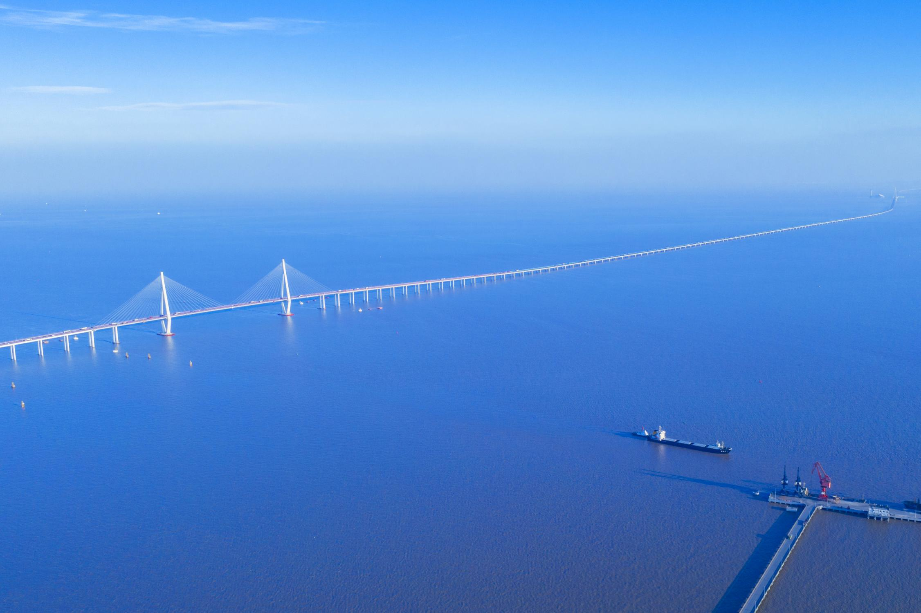
海盐经济开发区（西塘桥街道）
2022年度政府信息公开工作
年度报告

Slide 2
（一）主动公开情况
（二）依申请公开情况
（三）政府信息管理情况
（四）平台建设情况
（五）监督保障情况
一、总体情况

Slide 3
（一）主动公开情况
坚持“以公开为常态、不公开为例外”原则，今年我区（街道）在政务信息公开网主动公开信息221条。
1.主动公开更加系统高效。充分发挥政府门户网站第一平台作用，围绕重点领域信息，聚焦群众的所忧所急所盼，新开设西塘桥安息堂项目发布信息29条，打造“民心工程”；进一步完善镇街道主动公开目录发布信息14条，助力乡村振兴。
2.政策解读更加贴近基层。以政策传播“零障碍”为导向，采用印发小册、志愿者宣传、播放视频等方式积极推广浙里民生“关键小事”智能速办等政策，累计解读人数450人（次）。3.回应关切更加全面。依托公众号、“微嘉园”及时转发最新疫情政策、疫苗接种、核酸检测等信息95条。2022年加大推进民生实事力度，答复居民议事会议事员建议44件。

Slide 4
（二）依申请公开情况
今年我区（街道）受理3件信息公开依申请事项，两件已在法定时限内办结，另1件已转下一年度。未发生因信息公开不当引发的行政复议、行政诉讼情况。

Slide 5
（三）政府信息管理情况
我区（街道）在信息公开工作中积极发挥“三员一长”制度的作用，严格按照谁提供、谁审核、谁负责的原则，进一步加强政府信息公开前审查力度,定期对政府网站所属栏目和政务新媒体发布的内容进行检查，确保按照相关要求及时更新，主动回应，错误信息及时整改反馈。

Slide 6
（四）平台建设情况
1.紧紧围绕全县中心工作，强化重点领域信息公开，增强解读回应实效，发挥政府门户网站第一平台作用，我区（街道）政务公开整体质效稳步提升充分。
2.今年8月起，“海盐开发区发布”微信平台推出湾区清风之“云督+廉盟”品牌专栏，聚焦基层监督一线，带公众感受湾区新城共富路上的清廉之风。同时11月10日起，开设“现代社区‘桥’这里”专栏，展现海盐经开现代社区建设成果，奋力推进共同富裕现代化基本单元建设。

Slide 7
（五）监督保障情况
做到“尽公开，应公开”，主动接受社会评议；将政府信息公开工作考核纳入部门目标责任制考核，强化责任意识；2022年我区（街道）信息公开工作未发现责任追究的情况。

Slide 8
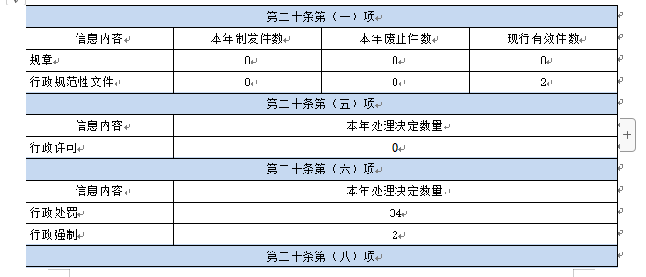
二、主动公开政府信息情况

Slide 9
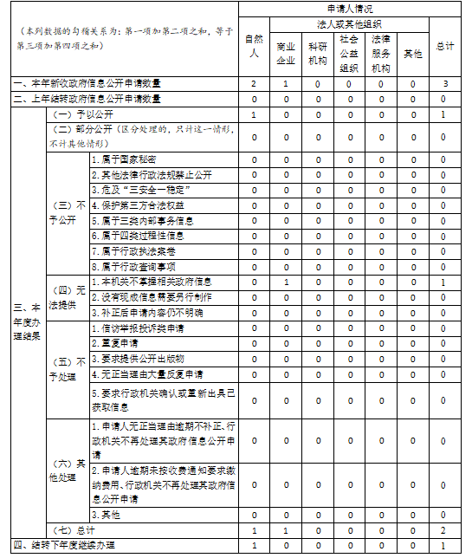
三、收到和处理政府信息
公开申请情况

Slide 10
四、政府信息公开行政复议、行政诉讼情况
未发生因信息公开不当引发的行政复议、行政诉讼情况。

Slide 11
五、存在的主要问题及改进情况
（一）存在的主要问题
平台建设不够扎实，政务公开专区（体验区）规范化程度不高；政策解读方式相对单一。
（二）改进情况
强化规范意识，强化审核流程，促进政务公开的标准化、规范化管理；加大创新力度，选择群众接受度较高的短视频、动画、政策问答等解读方式。

Slide 12
六、其他需要报告的事项
海盐经济开发区（西塘桥街道）2022年
未收取政府信息公开相关处理费。

